Slide 1




Mahdi Mcheik
Pour obtenir le titre
Concpeteur développeur d’applications

Slide 2


Qui Je suis?
Mahdi Mcheik
Parcours professionnel
Language préféré ?

Slide 3
Table des matières
- Contexte et problématique
- Cahier de charges et analyses des besoins
- Conception et développement
- Fonctionnalités
- Sécurités
- RGPD
- Axes d’amélioration

Slide 4



Table des matières
Contexte et problématique
Demande réelle d’un professeur particulier
- Cahier de charges et analyses des besoins
la gestion des cours, des paiements se fait par téléphone/messages
Virements manuels
Communication complexe
Potentiels erreurs
- Conception de la base de données
- Fonctionnalités
- Sécurités
- RGPD
Concevoir un outil simple
- Axes d’amélioration
Aux élèves de s’inscrire, réserver un créneau disponible
créer, modifier et supprimer des créneaux
Suivi de cours
vérifier et consulter ses réservations.

Slide 5
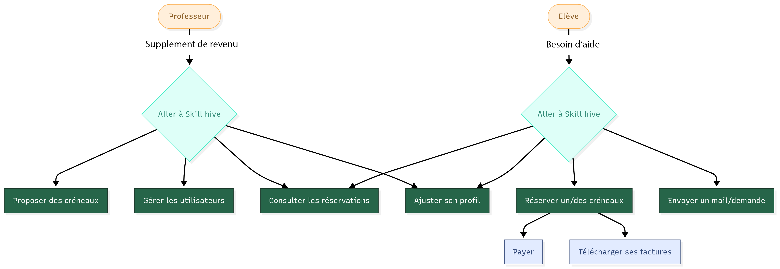
Table des matières
- Cahier de charges et analyses des besoins
- Conception et développement
- Fonctionnalités
- Sécurités
- RGPD
- Axes d’amélioration

Slide 6








Table des matières
Conception et développement
- Cahier de charges et analyses des besoins
- Conception et développement
Environnements de développement
Technologies utilisées
Tiers et librairies
- Sécurités
- RGPD
- Axes d’amélioration

Slide 7
Table des matières
Fonctionnalités
Espace Utilisateur
- Cahier de charges et analyses des besoins
- Conception et développement
Gestion des créneaux et réservations
Consultations
- Sécurités
Suivi
- Sécurités
- RGPD
Payments en ligne
- Axes d’amélioration
Facturation
Contact

Slide 8
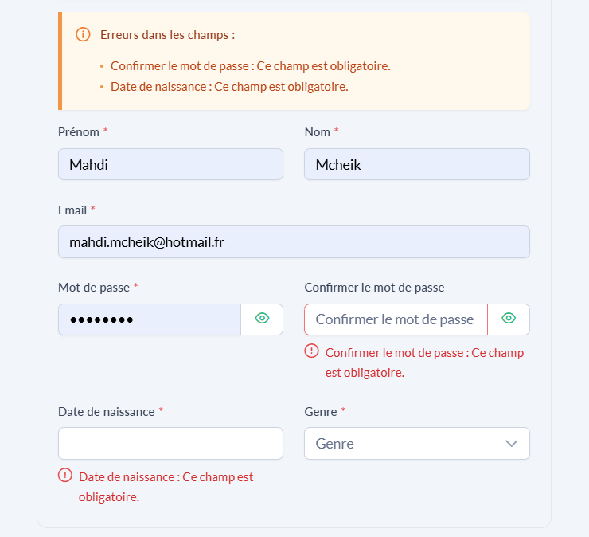
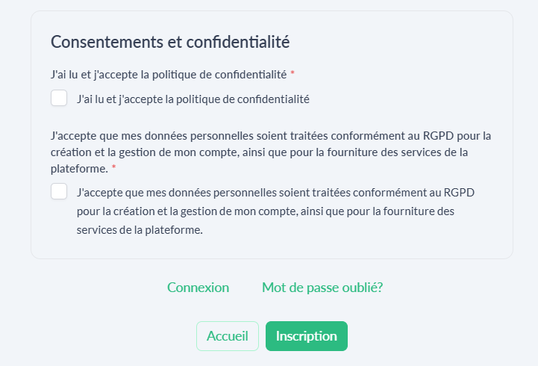
Table des matières
Espace Utilisateur
Fonctionnalités
Inscription
Gestion des créneaux et réservations
1. Collecte des informations
Informations personnelles
Validation en temps réel avec feedback immédiat
Vérification de la robustesse du mot de passe
Consultations
Suivi
2. Consentements RGPD
Acceptation obligatoire de la politique de confidentialité
Autorisation de traitement des données personnelles
Validation par email pour activer le compte
Payments en ligne
Facturation
Contact

Slide 9
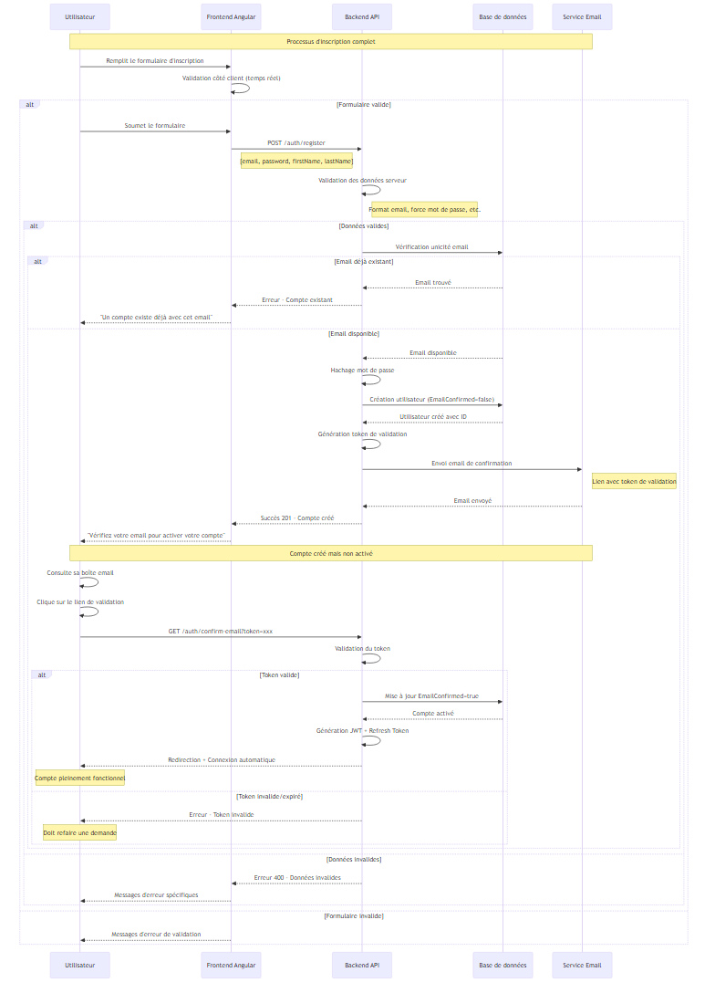
Espace Utilisateur
Inscription
Fonctionnalités
Gestion des créneaux et réservations
Consultations
Suivi
Payments en ligne
Facturation
Contact

Slide 10
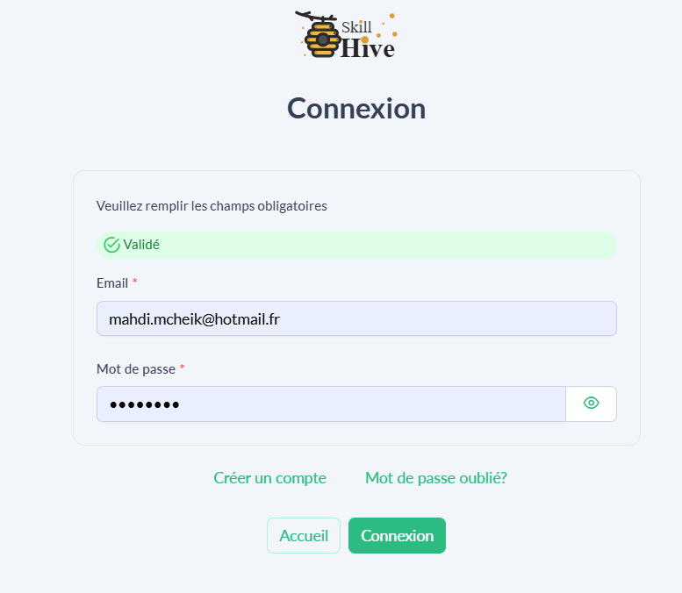
Table des matières
Espace Utilisateur
Fonctionnalités
Gestion des créneaux et réservations
Connection
Consultations
Identification par email
Saisie de l'email et du mot de passe
Validation en temps réel des champs
Messages d'erreur contextuels
Suivi
Payments en ligne
Facturation
Contact

Slide 11
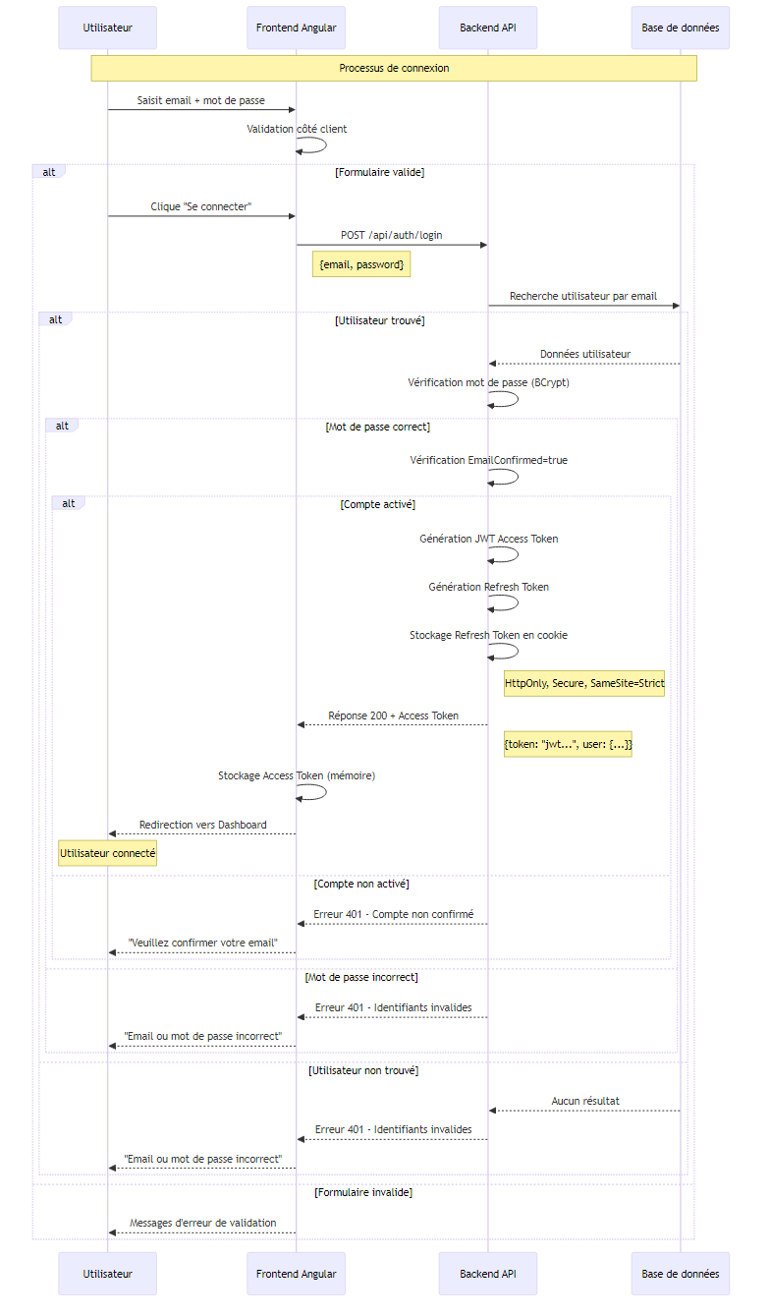
Table des matières
Espace Utilisateur
Fonctionnalités
Gestion des créneaux et réservations
Connection
Consultations
Suivi
Payments en ligne
Facturation
Contact
Notes:
4 acteurs principaux : Utilisateur → Frontend → Backend → Base de données
Processus sécurisé en cascade avec validation à chaque étape
Gestion intelligente des erreurs pour une meilleure expérience utilisateur
⚡ Étapes clés du processus
1. Saisie utilisateur
L'utilisateur remplit email + mot de passe
Validation immédiate côté client (format email, champs requis)
2. Envoi des données
Requête POST vers /auth/login avec les identifiants
Transmission sécurisée des données sensibles
3. Vérifications backend (3 niveaux)
✅ Existence du compte : Recherche par email dans la BDD
✅ Mot de passe : Vérification avec hachage BCrypt
✅ Statut du compte : Confirmation que l'email est validé

Slide 12
Table des matières
Espace Utilisateur
export const errorHandlerInterceptor: HttpInterceptorFn = (req, next) => {
const authService = inject(UserMainService);
const isApiCall = req.url.includes('/api/') || req.url.includes(environment.BACK_URL);
if (req.url.includes('/refresh-token') || !isApiCall) {
return next(req);
} return next(req).pipe(
catchError((err: any) => {
if (err.status === 401 && !isRefreshing) {
isRefreshing = true;
return authService.refreshToken().pipe(
catchError((refreshErr) => {
isRefreshing = false;
authService.reset();
return throwError(() => refreshErr);
}),
switchMap(() => {
const clonedRequest = req.clone({
setHeaders: {
Authorization: `Bearer ${authService.token()}`
}
});
return next(clonedRequest);
}),
finalize(() => {
isRefreshing = false;
})
); }
return throwError(() => err);
})
) as Observable<HttpEvent<any>>;
};
Fonctionnalités
Et après?
Gestion des créneaux et réservations
Consultations
Suivi
Payments en ligne
Facturation
Contact
Notes:
Gestion automatique des tokens
Intercepteur HTTP intelligent qui injecte automatiquement le token dans chaque requête
Renouvellement transparent : l'utilisateur ne se rend compte de rien
Récupération automatique après rafraîchissement de page
🛡️ Sécurité renforcée
Token en mémoire uniquement : pas de stockage permanent côté client
Refresh token sécurisé : stocké dans un cookie HttpOnly
Protection contre le vol de tokens : durée de vie courte des JWT
✨ Expérience utilisateur fluide
Navigation sans interruption : pas de déconnexions inattendues
Rechargement de page géré : reconnexion automatique
Transparence totale : l'utilisateur reste concentré sur ses tâches

Slide 13
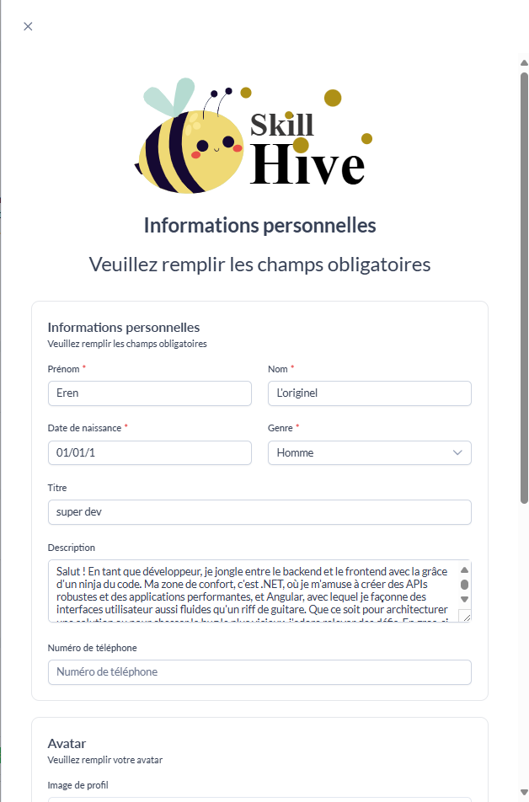
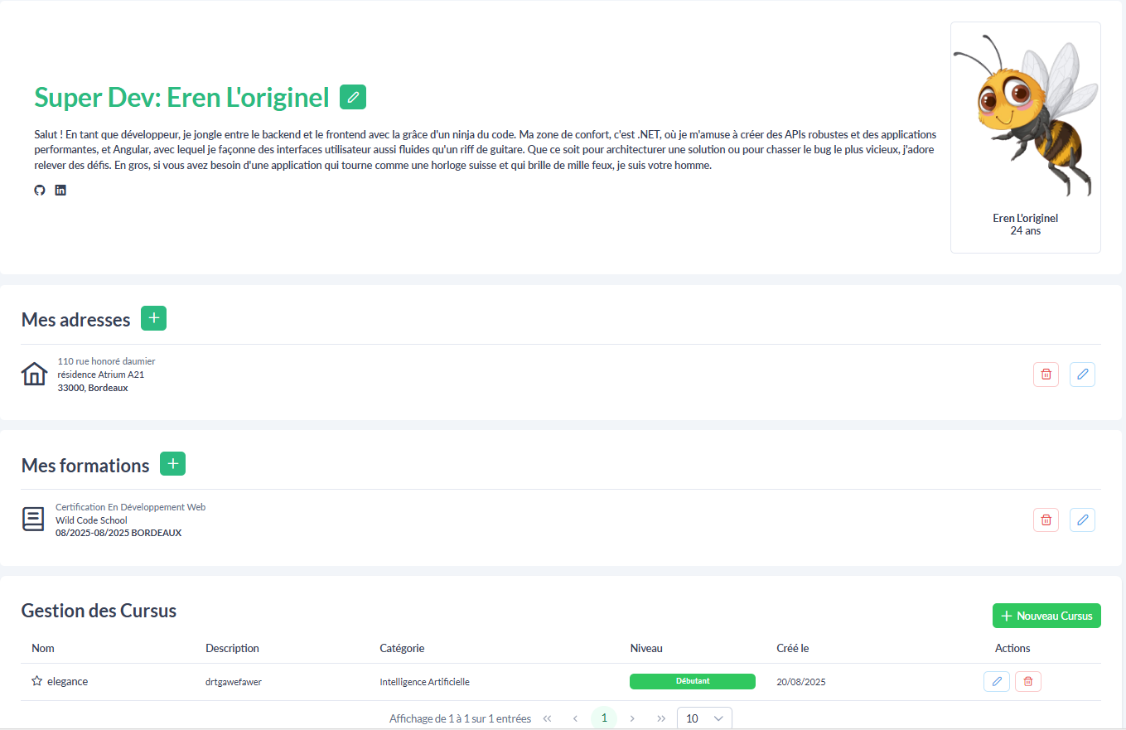
Table des matières
Espace Utilisateur
Gestion des créneaux et réservations
Profil
Consultations
Suivi
Payments en ligne
Facturation
Contact

Slide 14
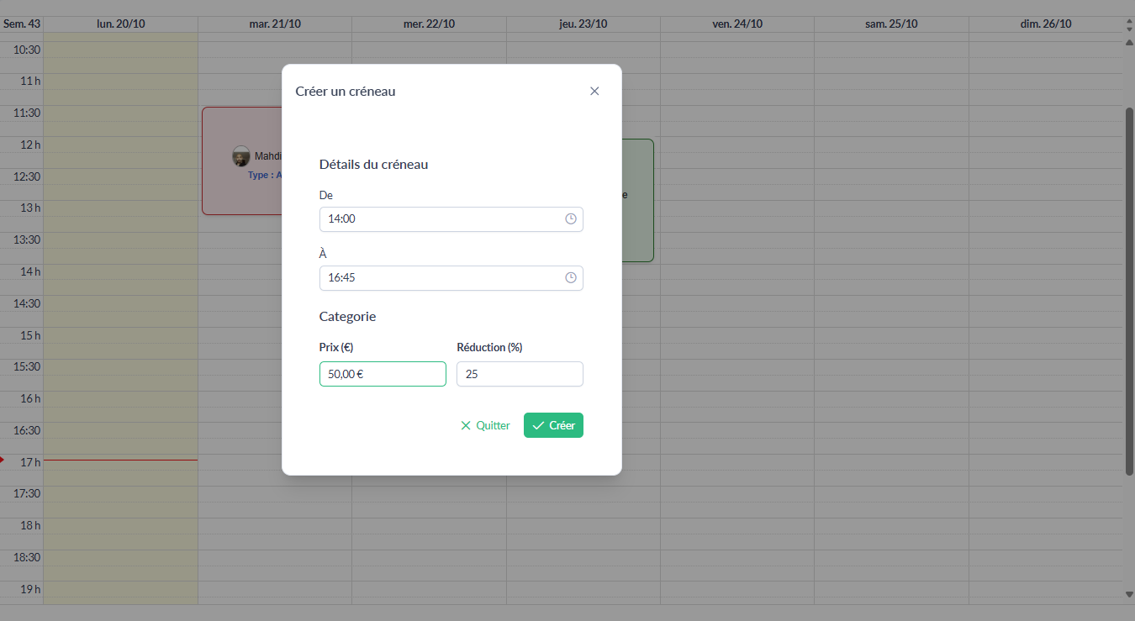
Table des matières
Gestion des créneaux et réservations
Fonctionnalités
Création
Espace Utilisateur
Edition
Suppression
Consultations
Consultation
Suivi
Payments en ligne
Facturation
Contact

Slide 15
Table des matières
Gestion des créneaux et réservations
Fonctionnalités
Sécurité
Espace Utilisateur
Consultations
Suivi
Payments en ligne
Facturation
Contact

Slide 16
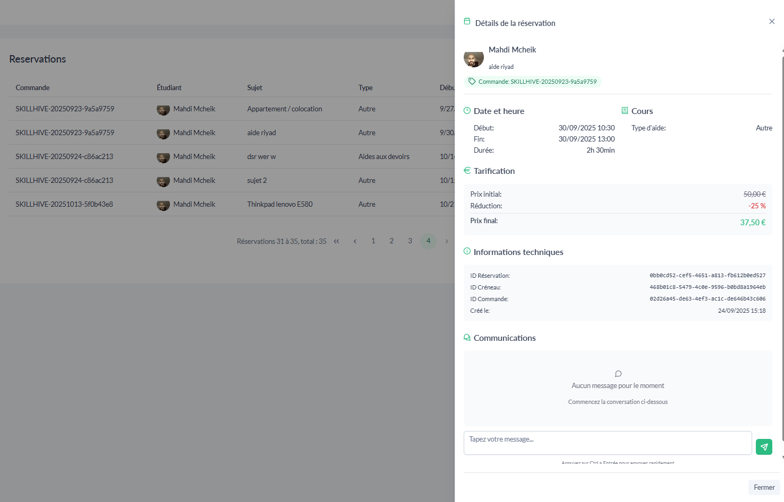
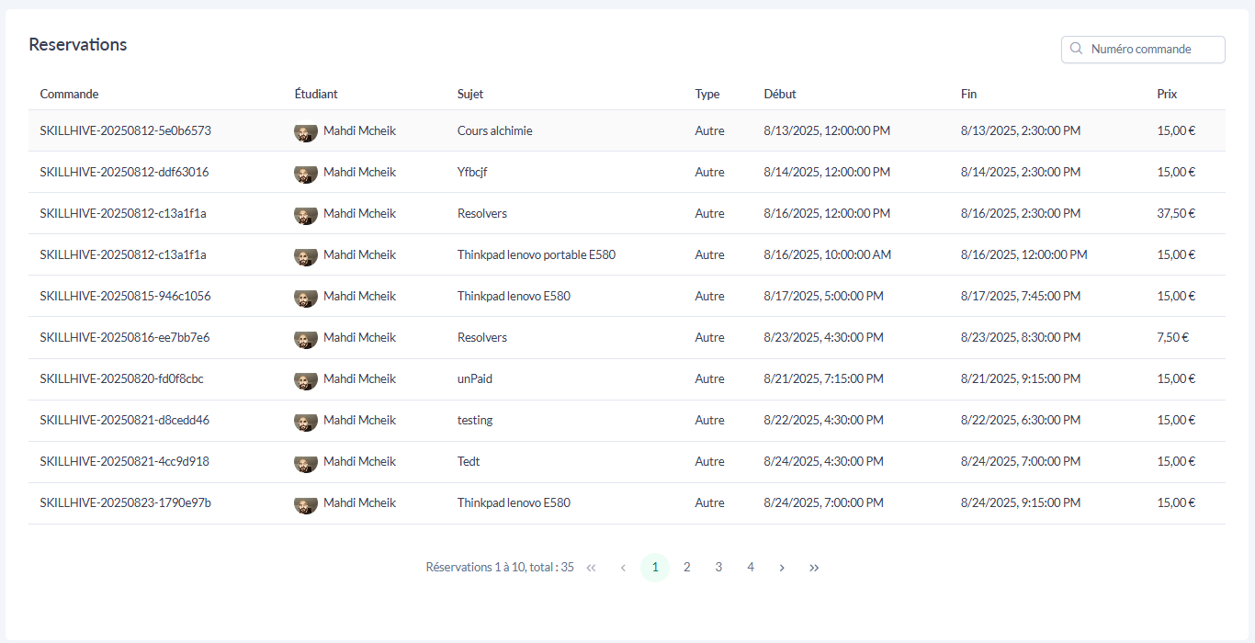
Table des matières
Consultations
Fonctionnalités
Page didiée
Détails
Espace Utilisateur
Gestion des créneaux et réservations
Suivi
Payments en ligne
Facturation
Contact

Slide 17
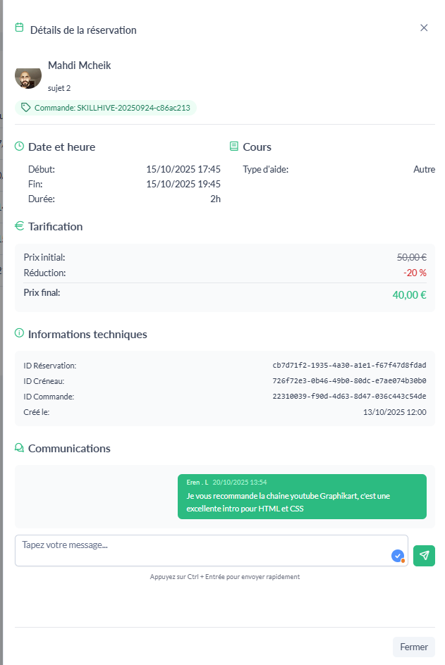
Table des matières
Suivi
Fonctionnalités
Suivi en mode Chat
Note de cours ou conseils à retenir
Espace Utilisateur
Gestion des créneaux et réservations
Consultations
Payments en ligne
Facturation
Contact

Slide 18
Table des matières
Tests Unitaires et tests d’intégration
Fonctionnalités
Espace Utilisateur
Gestion des créneaux et réservations
Consultations
Payments en ligne
Facturation
Contact
Notes:
Tests Unitaires
7 services testés : couverture complète des composants critiques
Framework moderne : xUnit avec Moq et FluentAssertions
Données réalistes : génération automatique avec Bogus et AutoFixture
Isolation parfaite : chaque test indépendant
🔧 Tests d'Intégration
Environnement réel : Testcontainers avec PostgreSQL
Validation complète : API + Base de données + Authentification
Scénarios complets : du contrôleur à la persistance

Slide 19
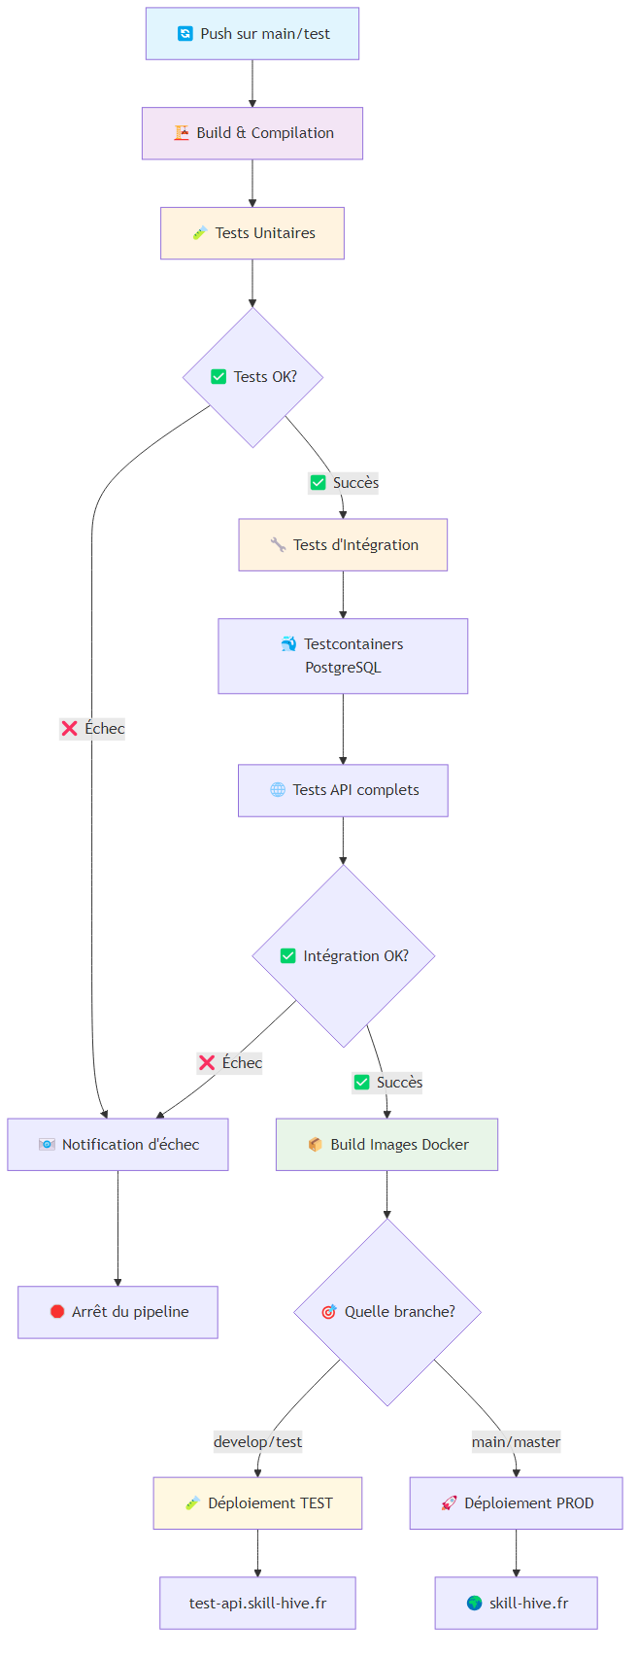
Table des matières
Intégration continue et déploiement continue
Fonctionnalités
Espace Utilisateur
Étapes du pipeline
Déclenchement
Build
Tests unitaires
Tests d'intégration
Build des images Docker
Déploiement conditionnel
Gestion des créneaux et réservations
Consultations
Payments en ligne
Facturation
Contact
Notes:
🔧 Architecture du pipeline CI/CD
Étapes du pipeline
Déclenchement : Push sur main/master ou pull request
Build : Compilation du code source (.NET + Angular)
Tests unitaires : Validation des composants isolés
Tests d'intégration : Validation de l'ensemble du système
Build des images Docker : Création des conteneurs
Déploiement conditionnel : Selon l'environnement cible
Outils et technologies utilisés
GitHub Actions : Orchestration du pipeline
Docker : Containerisation de l'application
Testcontainers : Bases de données temporaires pour tests
PostgreSQL : Base de données de production et test
🎯 Stratégie de tests automatisés
Tests unitaires
Couverture : AuthService, NotificationsService, FormationsService, OrderService, CursusService, SlotService, AddressesService
Framework : xUnit avec Moq et FluentAssertions
Données : AutoFixture avec Bogus pour génération aléatoire
Isolation : Chaque test indépendant avec base InMemory
Tests d'intégration
Environnement réel : Testcontainers PostgreSQL
Validation complète : API + BDD + authentification
Scénarios : Création, modification, suppression, relations entre entités
Performance : Temps de réponse et charge acceptable

